Slide 1

DA MONITORAÇÃO REATIVA À PROATIVA: CONCEPÇÃO E IMPLEMENTAÇÃO DE UMA CAMADA DE AGENTES PARA GERAÇÃO AUTÔNOMA DE RECOMENDAÇÕES EM UMA PLATAFORMA DE TELEMETRIA AGRÍCOLA
VINICIUS FERNANDES ESCOBEDO
AUTOR
Prof. Me. José Antonio Gallo Junior
ORIENTADOR
BARRA BONITA
2026
Notes:
Cumprimentar a banca. Apresentar título, autor e orientador. Trabalho sobre transformar uma plataforma de telemetria agrícola de reativa em proativa.

Slide 2
PAUTA
01
Introdução
06
O comportamento resultante: do reativo ao proativo
02
Fundamentação teórica
07
Análise dos resultados
03
O sistema e seu estado inicial
08
Conclusão
04
Planejamento e definição arquitetural
09
Referências
05
Implementação
10
Agradecimentos
Notes:
Apresentar o roteiro: introdução, fundamentação, o sistema inicial, planejamento, implementação, comportamento resultante, ganhos, conclusão e referências.

Slide 3
01
SEÇÃO
INTRODUÇÃO
Notes:
Início da seção de introdução: o problema e os objetivos.

Slide 4
01
INTRODUÇÃO
O PROBLEMA
Coletar e exibir dados não basta — o valor está em convertê-los em informação acionável no momento certo.
—
A agricultura moderna gera fluxos contínuos de telemetria: temperatura, umidade, concentração de CO₂ e radiação ultravioleta.
—
A plataforma Kraken já coletava, armazenava e até classificava as leituras — mas só agia quando o usuário formulava uma consulta.
—
A detecção de uma condição crítica dependia da suspeita prévia do operador, sobrecarregando quem monitora.
Notes:
Coletar e exibir dados não basta. A Kraken já coletava, armazenava e classificava, mas só agia sob consulta. Isso depende da suspeita do operador e o sobrecarrega.

Slide 5
01
INTRODUÇÃO
OBJETIVO E ABORDAGEM
OBJETIVO GERAL
OBJETIVOS ESPECÍFICOS
Projetar e implementar uma camada de agentes proativos que transforme o caráter da plataforma de reativo para proativo, gerando recomendações sem intervenção do usuário .
i
Caracterizar o sistema em seu estado reativo inicial e suas limitações.
ii
Definir uma arquitetura multiagente, orientada a eventos, integrada à estrutura existente.
iii
Implementar os agentes, a consolidação/geração de recomendações e a interface de apresentação.
iv
Avaliar qualitativamente o comportamento resultante e os ganhos obtidos.
Notes:
Objetivo geral: tornar a plataforma proativa. Específicos: caracterizar o estado inicial, definir a arquitetura, implementar agentes e superfície, avaliar. Metodologia spec-driven.

Slide 6
02
SEÇÃO
FUNDAMENTAÇÃO TEÓRICA
Notes:
Início da fundamentação teórica: agência, computação proativa, eventos, LLM, apoio à decisão.

Slide 7
02
FUNDAMENTAÇÃO TEÓRICA
PROPRIEDADES DA AGÊNCIA
As quatro propriedades sistematizadas por Wooldridge e Jennings (1995).
Autonomia
Reatividade
Opera sem intervenção direta, controlando suas próprias ações e estado interno.
Percebe o ambiente e responde, em tempo hábil, às mudanças nele ocorridas.
Proatividade
Habilidade social
Não se limita a reagir: toma a iniciativa de agir em antecipação a objetivos.
Interage com outros agentes — e com humanos — por meio de comunicação.
.
O CONTRASTE ENTRE REATIVIDADE E PROATIVIDADE É A CHAVE CONCEITUAL DESTE TRABALHO
Notes:
Wooldridge e Jennings (1995): autonomia, reatividade, proatividade e habilidade social. O contraste reatividade × proatividade é a chave do trabalho.

Slide 8
02
FUNDAMENTAÇÃO TEÓRICA
FUNDAMENTOS DA TRANSIÇÃO
01
Computação proativa
Desloca o usuário de dentro do laço para acima do laço — de iniciador a supervisor (Tennenhouse, 2000).
02
Arquiteturas orientadas a eventos
Desacoplam produtores e consumidores da informação via publish/subscribe (Hohpe; Woolf, 2003).
03
Modelos de linguagem
Provêm a comunicação inteligível ao usuário, empregados de forma disciplinada (Lewis et al., 2020; Yao et al., 2023).
04
Apoio à decisão e recomendação
Auxiliam, sem substituir, o juízo do decisor humano (Rezende, 2003).
Notes:
Quatro pilares: computação proativa (usuário acima do laço), arquiteturas orientadas a eventos, LLM disciplinado e apoio à decisão.

Slide 9
03
SEÇÃO
O SISTEMA E SEU ESTADO INICIAL
Notes:
Início da seção sobre a plataforma Kraken e seu estado reativo inicial.

Slide 10
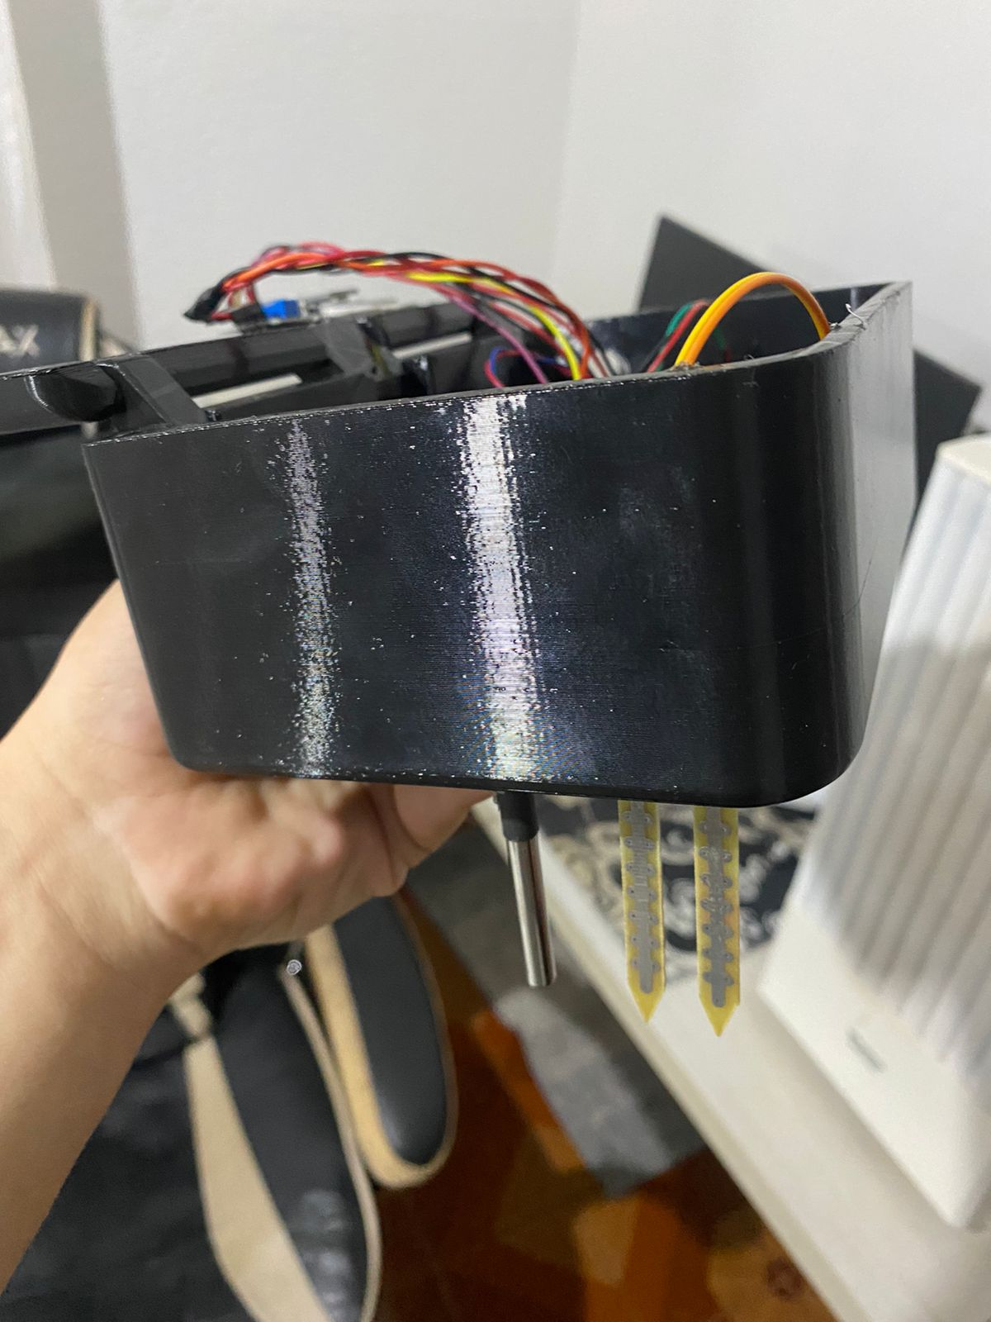
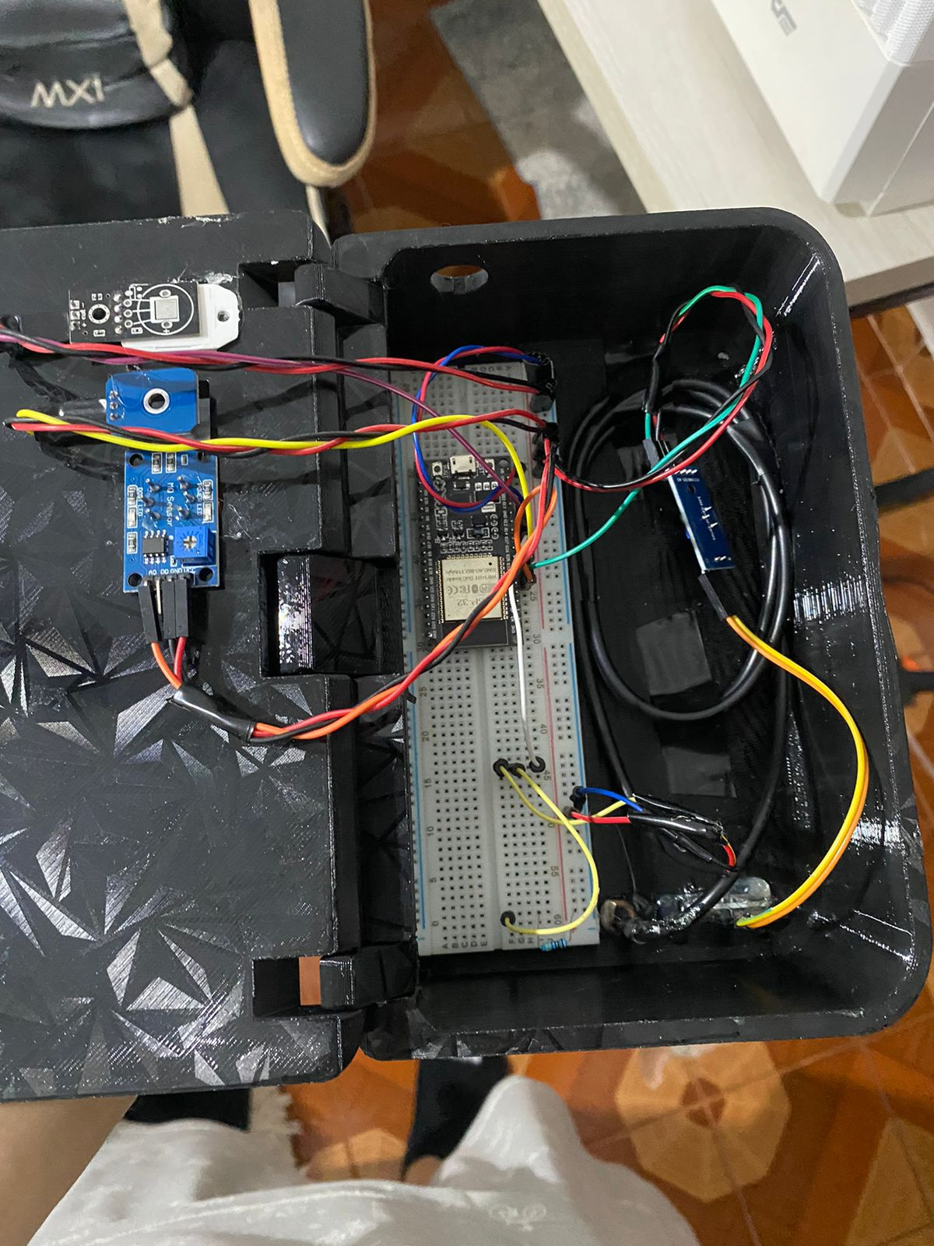
03
O SISTEMA E SEU ESTADO INICIAL
01
Sensor capacitivo de umidade do solo
02
Sensor de temperatura do solo (DS18B20)
03
Sensor de condutividade elétrica do solo (EC)
05
Sensor de temperatura e umidade do ar (BME280)
06
Sensor de radiação ultravioleta (ML8511)
07
Sensor de qualidade do ar (CO₂)
FIGURA 1 — DISPOSITIVO COM MICROCONTROLADOR E SENSORES QUE É INSTALADO NO CULTIVO
Notes:
Kraken: monitoramento agrícola por telemetria, três processos sobre núcleo .NET. CollectApi recebe, DataWorker consolida, ManagerApp apresenta. Postgres + Redis + LLM externo.

Slide 11
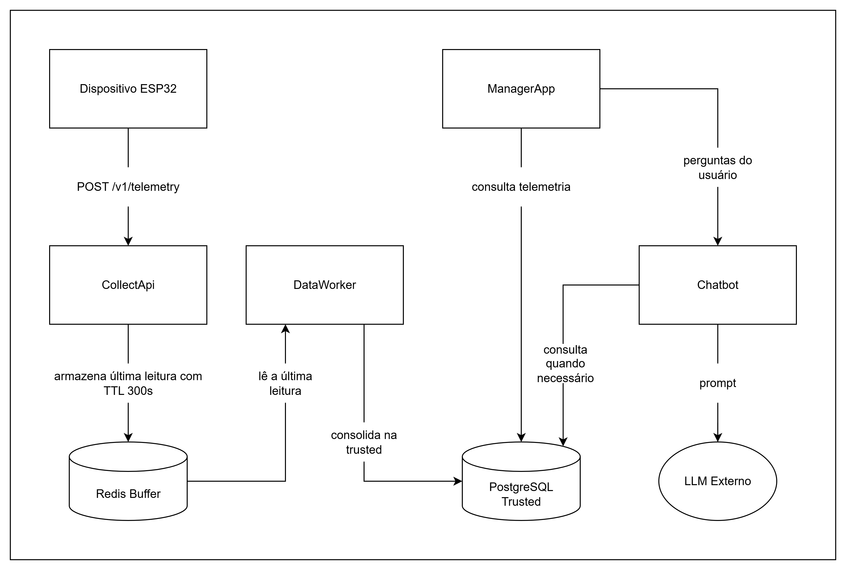
03
O SISTEMA E SEU ESTADO INICIAL
CollectApi
API de Coleta
Recebe as leituras dos dispositivos (ESP32) e as armazena temporariamente.
DataWorker
Trabalhador de Dados
Consolida periodicamente as leituras brutas em dados confiáveis e persistentes.
ManagerApp
Aplicação de Gestão
Interface Blazor Server: gráficos, gestão e assistente conversacional.
FIGURA 2 – ARQUITETURA E FLUXO DE DADOS DA PLATAFORMA EM SEU ESTADO INICIAL
Notes:
Kraken: monitoramento agrícola por telemetria, três processos sobre núcleo .NET. CollectApi recebe, DataWorker consolida, ManagerApp apresenta. Postgres + Redis + LLM externo.

Slide 12
03
O SISTEMA E SEU ESTADO INICIAL
A NATUREZA REATIVA
A inteligência analítica existia — porém permanecia inerte até que o usuário formulasse uma consulta.
01
Dependência da iniciativa
02
Conhecimento subutilizado
A análise só ocorre mediante consulta explícita do usuário.
A capacidade de classificação existia, mas permanecia ociosa.
03
Ausência de antecipação
Acoplamento à interface
04
Condições críticas só eram percebidas após o usuário investigá-las.
As regras de avaliação estavam embutidas na ferramenta do assistente.
QUADRO 1 — LIMITAÇÕES DO COMPORTAMENTO REATIVO
Notes:
A lógica de classificação existia, mas ficava inerte até a consulta. Quadro 1: dependência da iniciativa, conhecimento subutilizado, ausência de antecipação, acoplamento à interface.

Slide 13
04
SEÇÃO
PLANEJAMENTO E DEFINIÇÃO ARQUITETURAL
Notes:
Início da seção de planejamento e definição arquitetural.

Slide 14
04
PLANEJAMENTO E DEFINIÇÃO ARQUITETURAL
ABORDAGEM ORIENTADA A ESPECIFICAÇÕES
A definição da mudança precede a sua implementação, por meio de artefatos formais sucessivos (spec-driven development) .
01
02
03
04
Proposta
Especificações de capacidades
Documento de projeto
Plano de tarefas
Motivação e escopo da mudança.
Decisões técnicas e suas justificativas.
Decomposição executável do trabalho.
Requisitos expressos em sentenças verificáveis.
Notes:
Quadro 2: separar avaliar de redigir; fonte única de avaliação; topologia fan-out/fan-in; decomposição por concern agronômico. Cada uma com a alternativa preterida.

Slide 15
04
PLANEJAMENTO E DEFINIÇÃO ARQUITETURAL
ETAPAS DO DESENVOLVIMENTO
Plano incremental — cada etapa preservou o build e os testes da anterior.
01
Provisão da infraestrutura
Introdução do broker de mensagens e do esquema de persistência dedicado.
02
Extração da lógica de avaliação
Para uma capacidade de domínio compartilhada — refatoração comportamentalmente neutra.
03
Contratos de mensageria
Publicação do evento no Trabalhador de Dados, condicionada a um sinalizador de configuração.
04
Novo processo hospedeiro
Criação do host com os agentes e o componente recomendador.
05
Exposição das recomendações
Na interface de apresentação e ao assistente conversacional.
Notes:
Quadro 2: separar avaliar de redigir; fonte única de avaliação; topologia fan-out/fan-in; decomposição por concern agronômico. Cada uma com a alternativa preterida.

Slide 16
04
PLANEJAMENTO E DEFINIÇÃO ARQUITETURAL
AMBIENTE TECNOLÓGICO
Artefato desenvolvido sobre a plataforma .NET 10, organizada em monorepo.
PERSISTÊNCIA
MENSAGERIA
IA GENERATIVA
PostgreSQL · Redis
RabbitMQ · MassTransit
Ollama
Dados consolidados e recomendações; buffer de leituras.
Assíncrona; biblioteca fixada na versão 8.5.7 (Apache-2.0).
Permite executar modelos de linguagem localmente para geração em linguagem natural.
COLETA EM CAMPO
INTERFACE
TESTES
ESP32
Blazor Server
xUnit
Microcontroladores que enviam a telemetria dos sensores.
Construção da interface de usuário da plataforma.
Arcabouço dos testes automatizados.
Notes:
Quadro 2: separar avaliar de redigir; fonte única de avaliação; topologia fan-out/fan-in; decomposição por concern agronômico. Cada uma com a alternativa preterida.

Slide 17
04
PLANEJAMENTO E DEFINIÇÃO ARQUITETURAL
DECISÕES ARQUITETURAIS
DECISÃO
ESCOLHA ADOTADA
ALTERNATIVA PRETERIDA
Separação de responsabilidades
Avaliar (determinístico) e redigir (linguagem natural) em estágios distintos
Agente autônomo de ponta a ponta
Fonte da lógica de avaliação
Capacidade de domínio compartilhada
Reimplementação por consumidor
Topologia de mensageria
Difusão (fan-out) e Consolidação (fan-in) ao recomendador
Entrega competitiva única
Decomposição dos agentes
Por interesse agronômico
Por sensor; por papel hierárquico
QUADRO 2 — SÍNTESE DAS PRINCIPAIS DECISÕES ARQUITETURAIS
Notes:
Quadro 2: separar avaliar de redigir; fonte única de avaliação; topologia fan-out/fan-in; decomposição por concern agronômico. Cada uma com a alternativa preterida.

Slide 18
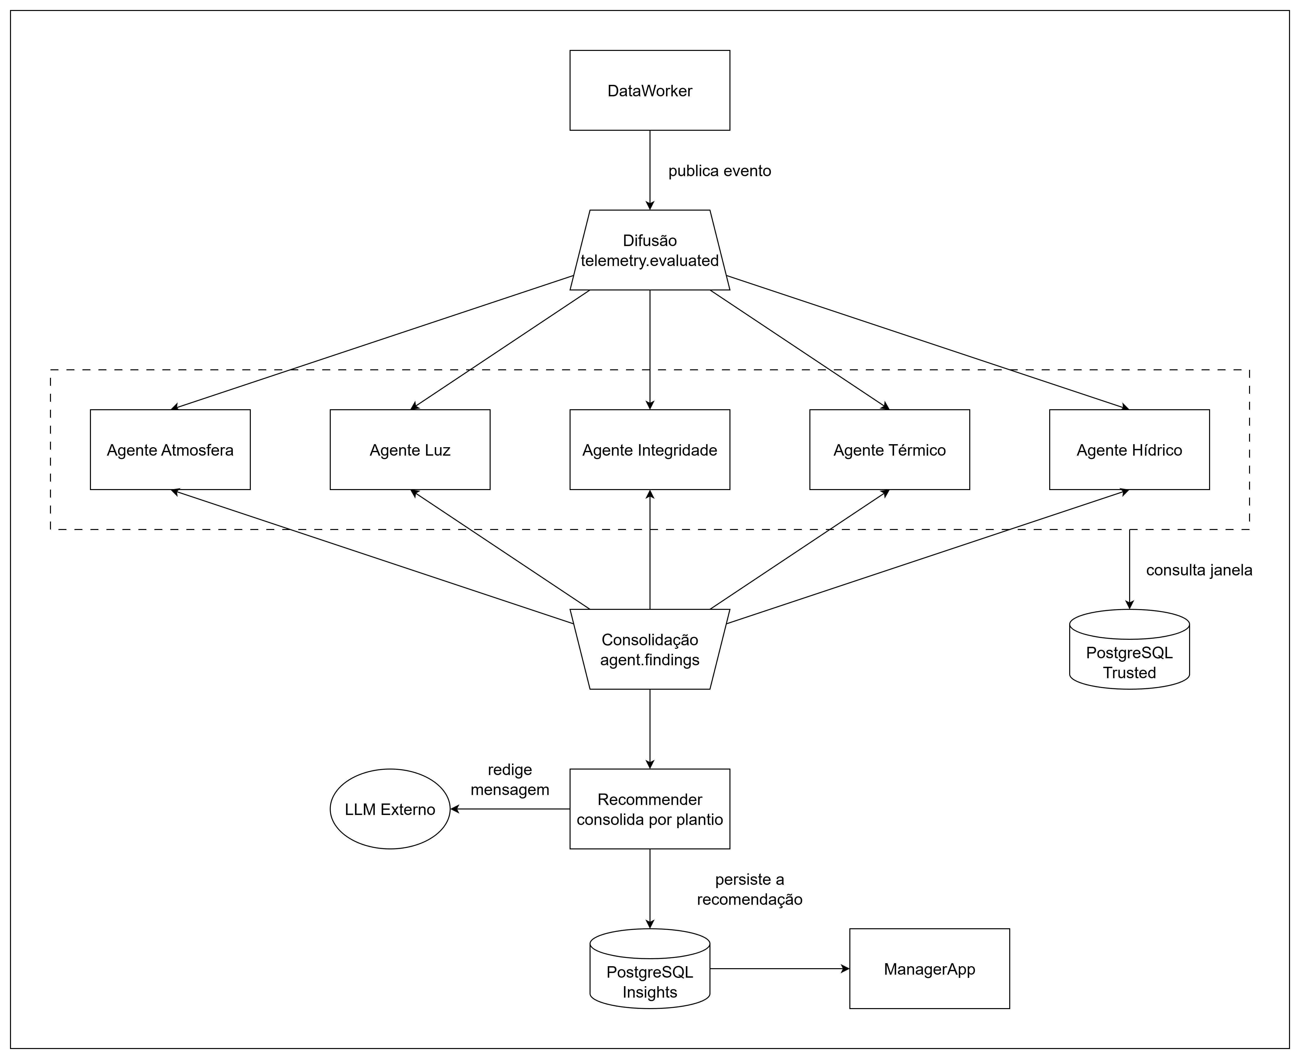
04
PLANEJAMENTO E DEFINIÇÃO ARQUITETURAL
FIGURA 3 — ARQUITETURA-ALVO DA CAMADA DE MONITORAMENTO PROATIVO
Notes:
Quadro 2: separar avaliar de redigir; fonte única de avaliação; topologia fan-out/fan-in; decomposição por concern agronômico. Cada uma com a alternativa preterida.

Slide 19
05
SEÇÃO
IMPLEMENTAÇÃO
Notes:
Início da seção de implementação: capacidade compartilhada, barramento, agentes, consolidador e apresentação.

Slide 20
05
IMPLEMENTAÇÃO
A CAMADA PROATIVA
CAPACIDADE COMPARTILHADA
BARRAMENTO DE EVENTOS · RABBITMQ
A lógica de classificação foi extraída para uma capacidade de domínio — fonte única de verdade consumida pelo fluxo reativo e pelo proativo.
Ao consolidar a telemetria, o DataWorker publica um evento enxuto por plantio ativo — apenas a identificação mínima da ocorrência.
Refatoração comportamentalmente neutra, confirmada por testes de regressão.
Condicionado a um sinalizador de configuração → habilitação e reversão seguras.
Notes:
Capacidade compartilhada de avaliação: fonte única de verdade, refatoração neutra. Barramento RabbitMQ: evento enxuto publicado por plantio, sob sinalizador de configuração.

Slide 21
05
IMPLEMENTAÇÃO
OS AGENTES POR INTERESSE AGRONÔMICO
AGENTE
SENSORES OBSERVADOS
PERGUNTA QUE RESPONDE
ACIONA EM
Hídrico
Umidade do solo (+ ar)
A planta tem água suficiente?
atenção / risco
Térmico
Temperatura do ar e do solo
Há estresse térmico?
atenção / risco
Atmosfera
CO₂ e umidade do ar
O ar está saudável e ventilado?
atenção / risco
Luz
Intensidade UV
A luminosidade é adequada ao ciclo?
atenção / risco
Integridade
Todos os sensores
Os dados são confiáveis?
suspeito
QUADRO 3 – AGENTES, SENSORES OBSERVADOS E FINALIDADE
Notes:
Quadro 3: cinco agentes — Hídrico, Térmico, Atmosfera, Luz e Integridade. Cada um avalia sua janela e emite um achado determinístico com assinatura para controle de repetição.

Slide 22
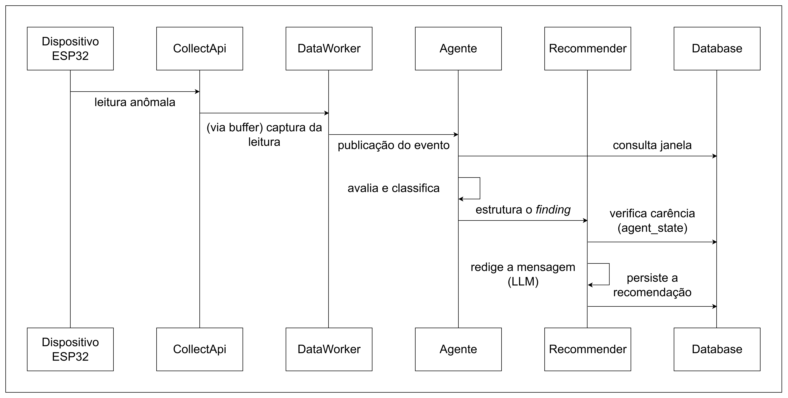
05
IMPLEMENTAÇÃO
FIGURA 4 — SEQUÊNCIA DE EVENTOS DA DETECÇÃO DE UMA ANOMALIA À RECOMENDAÇÃO
Notes:
Consolidador agrupa achados por plantio, aplica dedup e carência, aciona o LLM uma vez por plantio com degradação graciosa. Ciclo de vida aberto→reconhecida→expirada. Superfície: indicador, painel, assistente.

Slide 23
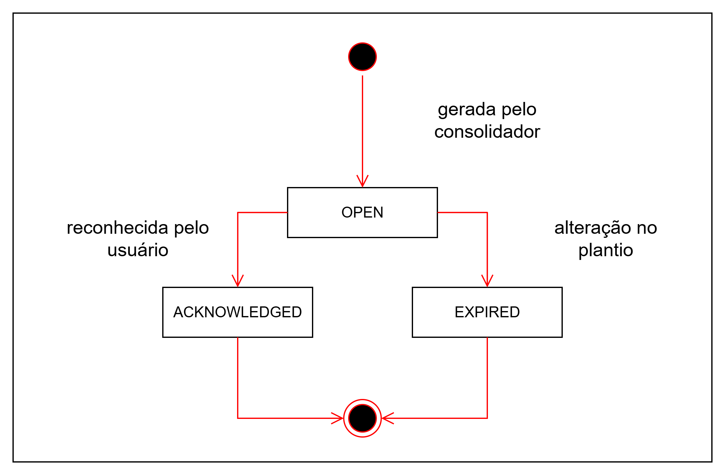
05
IMPLEMENTAÇÃO
FIGURA 5 — CICLO DE VIDA DA RECOMENDAÇÃO
Notes:
Consolidador agrupa achados por plantio, aplica dedup e carência, aciona o LLM uma vez por plantio com degradação graciosa. Ciclo de vida aberto→reconhecida→expirada. Superfície: indicador, painel, assistente.

Slide 24
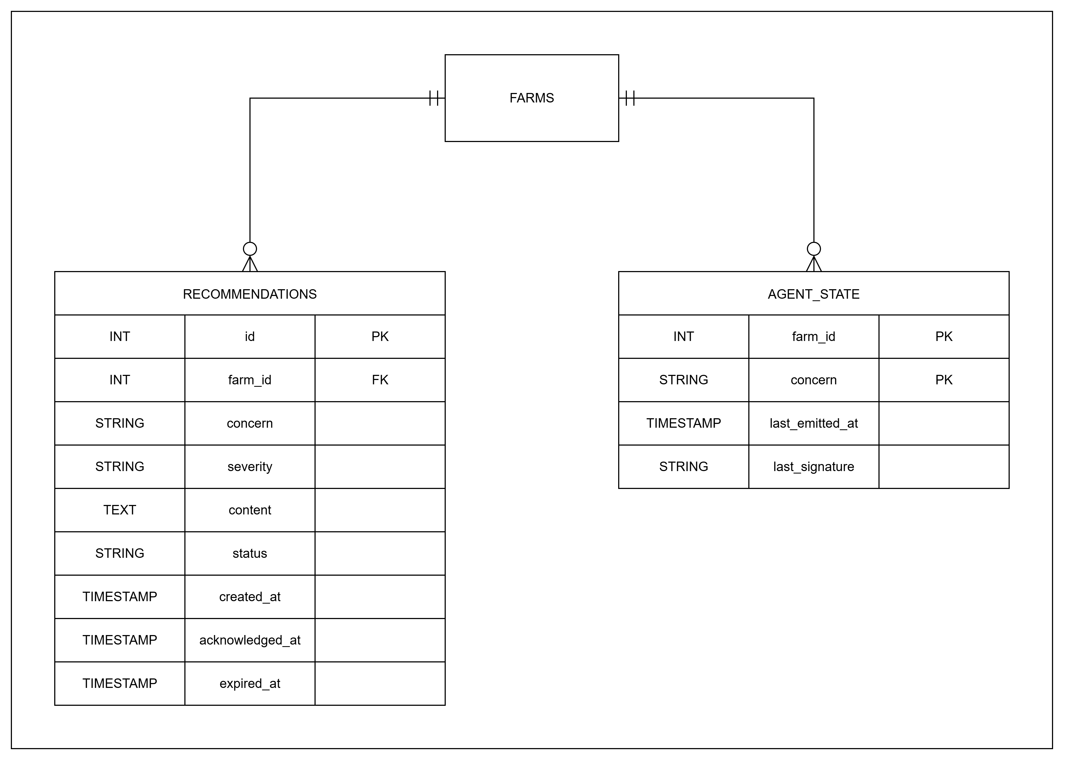
05
IMPLEMENTAÇÃO
FIGURA 6 — MODELO DE DADOS DO ESQUEMA DE RECOMENDAÇÕES
Notes:
Consolidador agrupa achados por plantio, aplica dedup e carência, aciona o LLM uma vez por plantio com degradação graciosa. Ciclo de vida aberto→reconhecida→expirada. Superfície: indicador, painel, assistente.

Slide 25
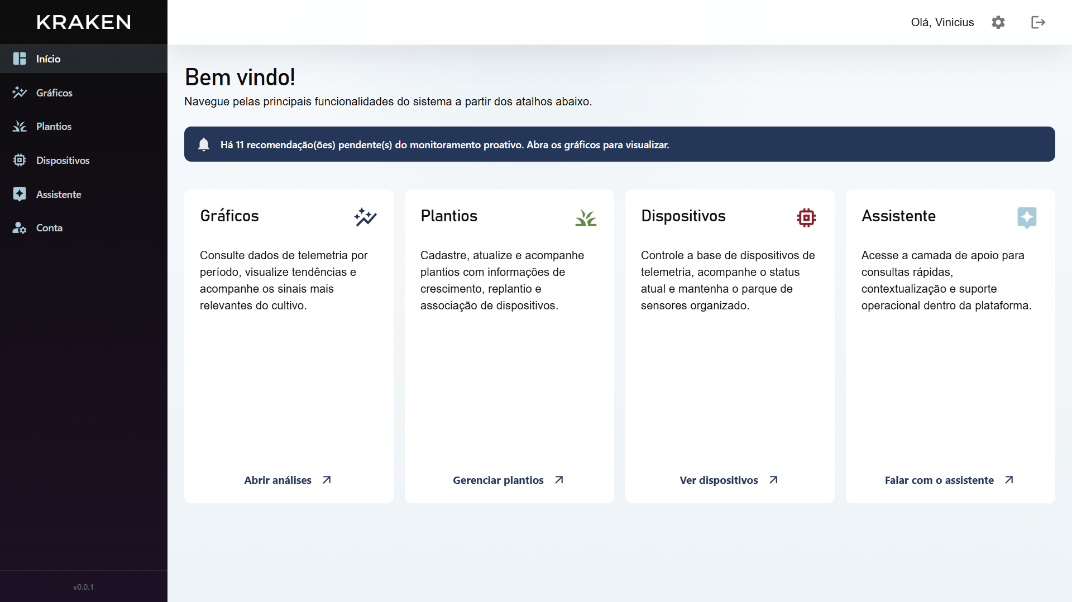
05
IMPLEMENTAÇÃO
FIGURA 7 – PÁGINA INICIAL EXIBINDO O INDICADOR DE RECOMENDAÇÕES PENDENTES
Notes:
Consolidador agrupa achados por plantio, aplica dedup e carência, aciona o LLM uma vez por plantio com degradação graciosa. Ciclo de vida aberto→reconhecida→expirada. Superfície: indicador, painel, assistente.

Slide 26
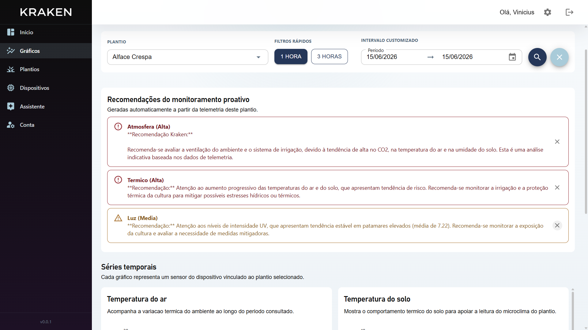
05
IMPLEMENTAÇÃO
FIGURA 8 – PÁGINA DE GRÁFICOS COM O PAINEL DE RECOMENDAÇÕES DO PLANTIO
Notes:
Consolidador agrupa achados por plantio, aplica dedup e carência, aciona o LLM uma vez por plantio com degradação graciosa. Ciclo de vida aberto→reconhecida→expirada. Superfície: indicador, painel, assistente.

Slide 27
05
IMPLEMENTAÇÃO
COBERTURA DOS TESTES AUTOMATIZADOS
COMPONENTE SOB TESTE
CASOS
ASPECTOS VERIFICADOS
Capacidade de avaliação
9
Janela vazia; classificação normal, atenção, risco e suspeito (limiares); tendências crescente, decrescente e estável
Geração de recomendação
7
Persistência em condição nova; supressão na carência; reemissão por expiração e por mudança de assinatura; texto determinístico sem modelo; máx. uma chamada por plantio; ressalva por integridade
Interface do usuário
3
Consulta de abertas ordenadas; retorno vazio sem erro; expiração das abertas ao editar o plantio
Publicação do evento
1
Um evento por plantio ativo ao fim da consolidação
Assistente reativo
1
Resumo estruturado preservado após a delegação à capacidade compartilhada
QUADRO 4 – COBERTURA DOS TESTES AUTOMATIZADOS
Notes:
Consolidador agrupa achados por plantio, aplica dedup e carência, aciona o LLM uma vez por plantio com degradação graciosa. Ciclo de vida aberto→reconhecida→expirada. Superfície: indicador, painel, assistente.

Slide 28
05
IMPLEMENTAÇÃO
CENÁRIOS DE VERIFICAÇÃO PONTA A PONTA
CENÁRIO · ENTRADA SIMULADA
AGENTE
CLASSIFICAÇÃO
RESULTADO OBTIDO
Déficit hídrico
Hídrico
atenção/risco
Recomendação de manejo hídrico gerada e exibida
Umidade do solo abaixo da faixa
Estresse térmico
Térmico
risco
Recomendação gerada e exibida
Temperatura do solo acima do limiar
Ar mal ventilado
Atmosfera
atenção/risco
Recomendação de ventilação gerada
CO₂ acima da faixa
Luz inadequada
Luz
atenção
Recomendação gerada
Radiação UV fora da faixa esperada
Dado não confiável
Integridade
suspeito
Recomendação agronômica ressalvada quanto à confiabilidade
Leitura fisicamente implausível
Repetição na carência
—
—
Achado deduplicado, sem nova recomendação
Reenvio da mesma anomalia na janela
Modelo indisponível
—
—
Recomendação determinística persistida
Falha/timeout na redação
QUADRO 5 – CENÁRIOS DE VERIFICAÇÃO DE PONTA A PONTA
Notes:
Consolidador agrupa achados por plantio, aplica dedup e carência, aciona o LLM uma vez por plantio com degradação graciosa. Ciclo de vida aberto→reconhecida→expirada. Superfície: indicador, painel, assistente.

Slide 29
05
IMPLEMENTAÇÃO
EXEMPLO PONTA A PONTA · ANOMALIA HÍDRICA
SENSOR
FAIXA NORMAL
VALOR SIMULADO
CLASSIFICAÇÃO
Umidade do solo
40 a 70 %
15 %
Risco (umidade < 25)
SENSOR
FAIXA NORMAL
VALOR SIMULADO
CLASSIFICAÇÃO
Temp. do solo
18°C a 28°C
23 °C
Normal
SENSOR
FAIXA NORMAL
VALOR SIMULADO
CLASSIFICAÇÃO
CO₂ do ar
350 a 1200 ppm
600 ppm
Normal
SENSOR
FAIXA NORMAL
VALOR SIMULADO
CLASSIFICAÇÃO
Intensidade UV
0 a 7
3
Normal
QUADRO 6 – VALORES DEFINIDOS NO SIMULADOR PARA VALIDAÇÃO
Notes:
Consolidador agrupa achados por plantio, aplica dedup e carência, aciona o LLM uma vez por plantio com degradação graciosa. Ciclo de vida aberto→reconhecida→expirada. Superfície: indicador, painel, assistente.

Slide 30
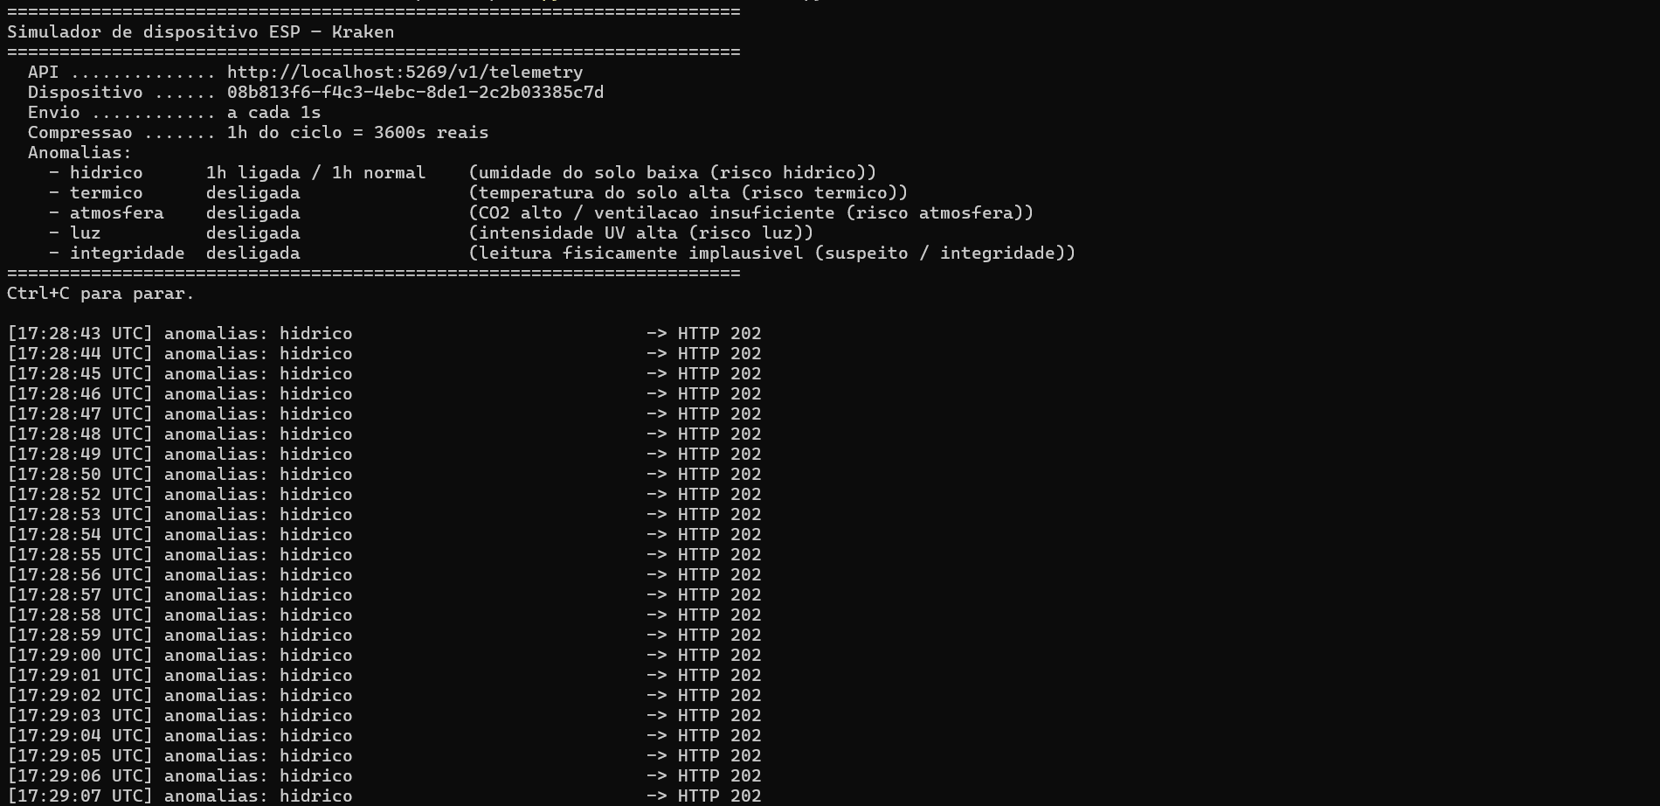
05
IMPLEMENTAÇÃO
FIGURA 9 – SIMULADOR DE DISPOSITIVO EM EXECUÇÃO
Notes:
Consolidador agrupa achados por plantio, aplica dedup e carência, aciona o LLM uma vez por plantio com degradação graciosa. Ciclo de vida aberto→reconhecida→expirada. Superfície: indicador, painel, assistente.

Slide 31
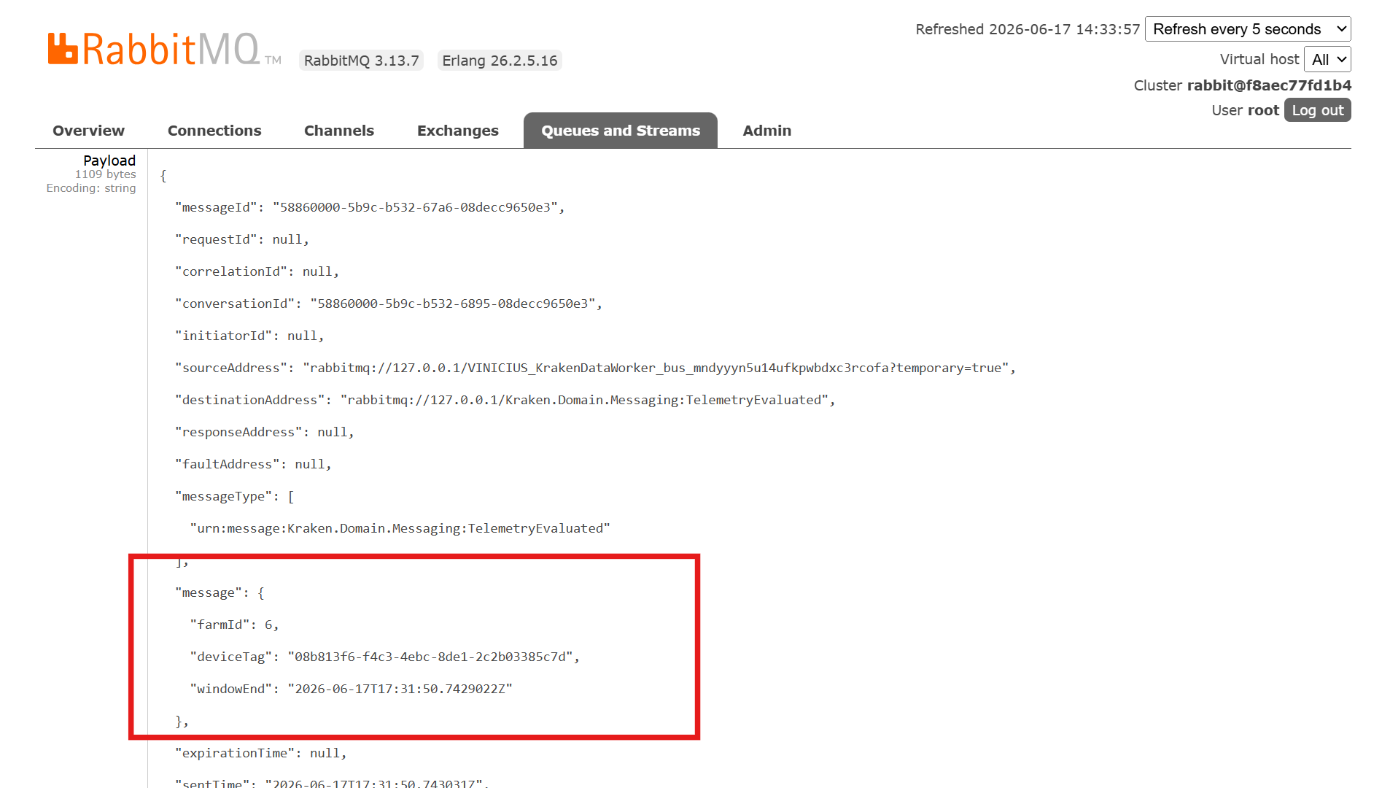
05
IMPLEMENTAÇÃO
FIGURA 10 – ACHADO PRODUZIDO PELO AGENTE
Notes:
Consolidador agrupa achados por plantio, aplica dedup e carência, aciona o LLM uma vez por plantio com degradação graciosa. Ciclo de vida aberto→reconhecida→expirada. Superfície: indicador, painel, assistente.

Slide 32
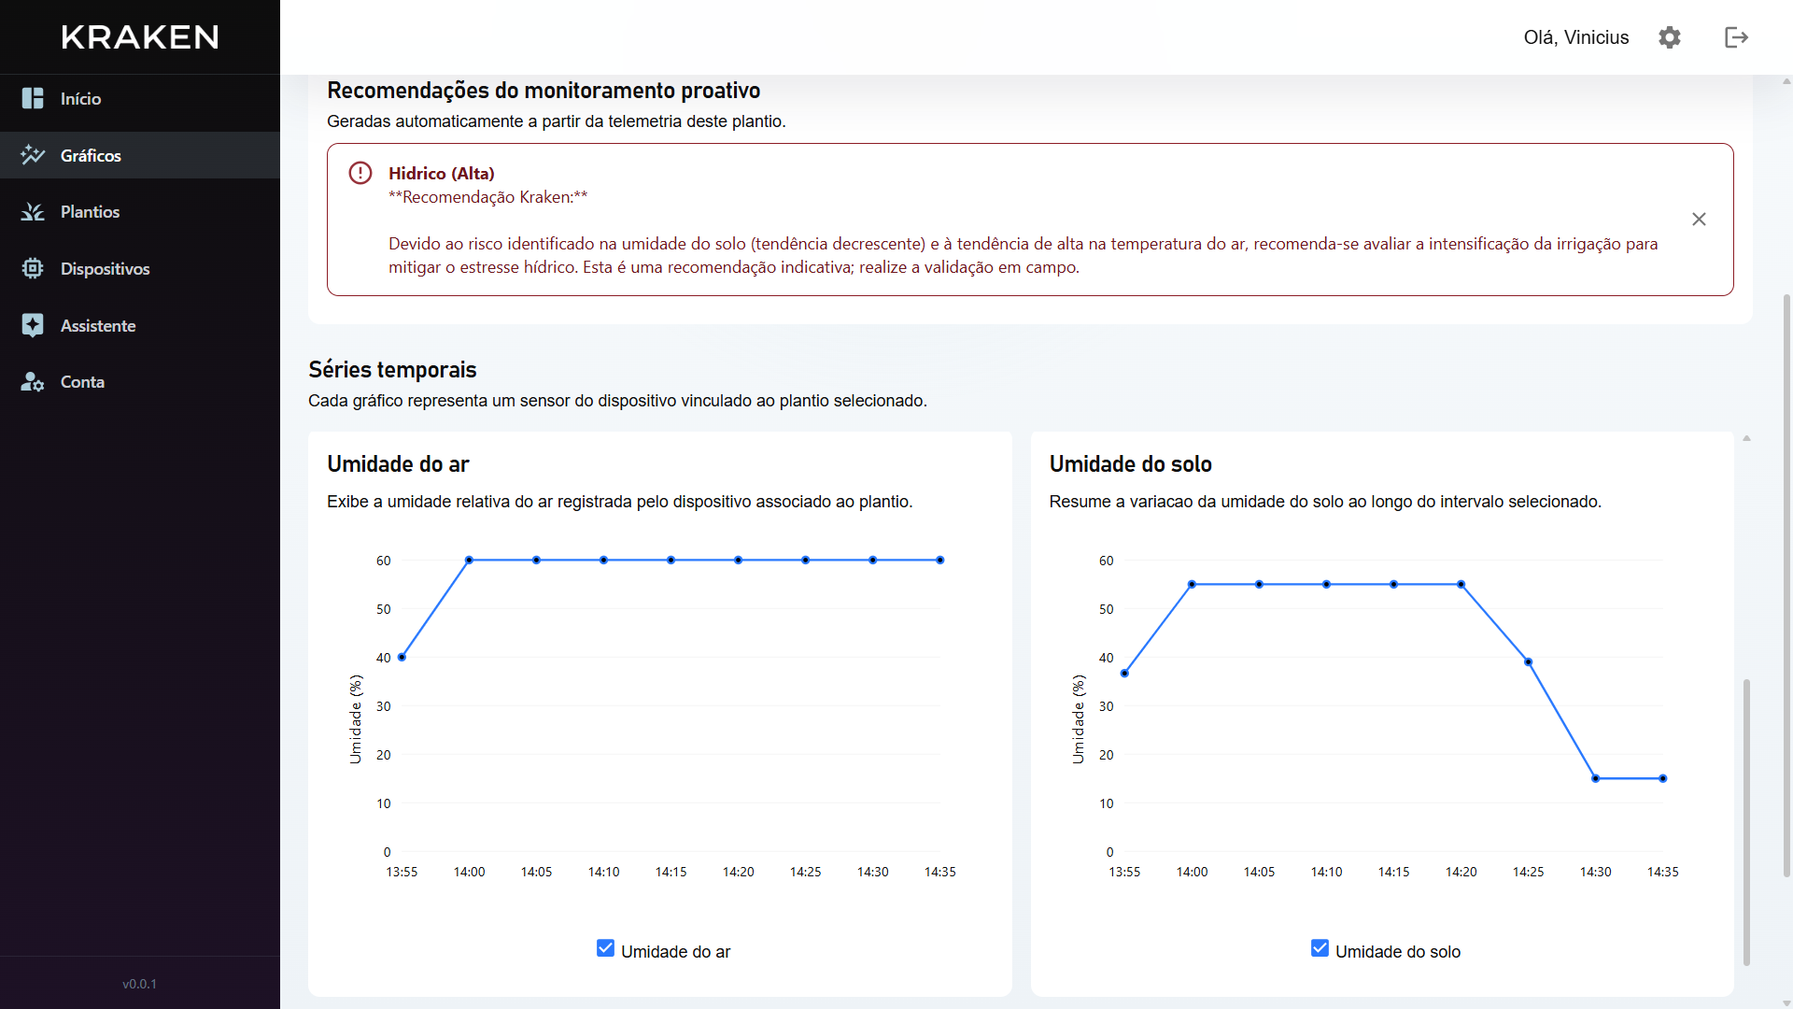
05
IMPLEMENTAÇÃO
FIGURA 11 – RECOMENDAÇÃO GERADA E EXIBIDA AO USUÁRIO
Notes:
Consolidador agrupa achados por plantio, aplica dedup e carência, aciona o LLM uma vez por plantio com degradação graciosa. Ciclo de vida aberto→reconhecida→expirada. Superfície: indicador, painel, assistente.

Slide 33
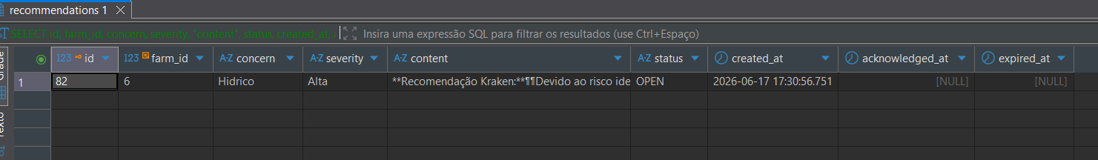
05
IMPLEMENTAÇÃO
FIGURA 12 – REGISTRO DA RECOMENDAÇÃO NO BANCO
Notes:
Consolidador agrupa achados por plantio, aplica dedup e carência, aciona o LLM uma vez por plantio com degradação graciosa. Ciclo de vida aberto→reconhecida→expirada. Superfície: indicador, painel, assistente.

Slide 34
06
SEÇÃO
O COMPORTAMENTO RESULTANTE
Notes:
Início da seção sobre o comportamento resultante.

Slide 35
06
O COMPORTAMENTO RESULTANTE
DO REATIVO AO PROATIVO
ANTES · REATIVO
DEPOIS · PROATIVO
Análise apenas sob demanda
Avalia a cada ciclo de consolidação
Depende da suspeita do operador
Comunica antes da suspeita
Conhecimento analítico ocioso
Conhecimento sempre ativo
Usuário dentro do laço
Usuário acima do laço
TRÊS ATRIBUTOS ADQUIRIDOS: AUTONOMIA · CONTINUIDADE · ANTECIPAÇÃO
Notes:
Contraste entre os dois regimes. O sistema passou a exercer autonomia, continuidade e antecipação — o usuário deslocou-se de dentro do laço para acima do laço.

Slide 36
07
SEÇÃO
ANÁLISE DOS RESULTADOS
Notes:
Início da seção de ganhos e benefícios.

Slide 37
07
GANHOS E BENEFÍCIOS
TRÊS DIMENSÕES DE GANHO
Para o usuário e o domínio
Técnicos e arquiteturais
Metodológicos
Antecipação de condições críticas
Fonte única de verdade na avaliação
Rastreabilidade entre requisito, decisão e implementação
Redução da carga cognitiva de vigilância
Desacoplamento e extensibilidade
Recomendações contextualizadas e multissensoriais
Testabilidade dos componentes determinísticos
Registro explícito das decisões e alternativas (spec-driven)
Controle de custo e latência do LLM
Resiliência por filas e degradação graciosa
Notes:
Três dimensões de benefícios: para o usuário/domínio, técnicos/arquiteturais e metodológicos.

Slide 38
08
SEÇÃO
CONCLUSÃO
Notes:
Início da conclusão.

Slide 39
08
CONCLUSÃO
CONCLUSÃO
—
Todos os objetivos específicos foram integralmente atendidos.
—
A natureza do sistema mudou: passou a comunicar condições relevantes sem demanda do usuário, exercendo autonomia, continuidade e antecipação.
—
A arquitetura entregue é desacoplada, testável e extensível — base preparada para regras por cultura, novos agentes e evolução do componente generativo.
A TRANSIÇÃO DO PARADIGMA REATIVO PARA O PROATIVO MOSTROU-SE VIÁVEL E BENÉFICA.
Notes:
Objetivos integralmente atendidos. A natureza do sistema mudou. A arquitetura é desacoplada, testável e extensível. A transição reativo→proativo mostrou-se viável e benéfica.

Slide 40
09
REFERÊNCIAS
REFERÊNCIAS
BERNARDI, A. C. de C. et al. (Ed.). Agricultura de precisão: resultados de um novo olhar . Brasília: Embrapa, 2014.
MOLIN, J. P.; AMARAL, L. R. do; COLAÇO, A. F. Agricultura de precisão . São Paulo: Oficina de Textos, 2015.
BORDINI, R. H.; HÜBNER, J. F.; WOOLDRIDGE, M. Programming Multi-Agent Systems in AgentSpeak using Jason . Chichester: John Wiley & Sons, 2007.
REZENDE, S. O. (Org.). Sistemas inteligentes: fundamentos e aplicações . Barueri: Manole, 2003.
FACELI, K. et al. Inteligência Artificial: uma abordagem de aprendizado de máquina . Rio de Janeiro: LTC, 2011.
RICCI, F.; ROKACH, L.; SHAPIRA, B. (Ed.). Recommender Systems Handbook . 3. ed. New York: Springer, 2022.
HOHPE, G.; WOOLF, B. Enterprise Integration Patterns . Boston: Addison-Wesley, 2003.
RUSSELL, S.; NORVIG, P. Artificial Intelligence: A Modern Approach . 4. ed. Hoboken: Pearson, 2021.
LEWIS, P. et al. Retrieval-augmented generation for knowledge-intensive NLP tasks. NeurIPS, v. 33, p. 9459-9474, 2020.
TENNENHOUSE, D. Proactive computing. Communications of the ACM , v. 43, n. 5, p. 43-50, 2000.
YAO, S. et al. ReAct: synergizing reasoning and acting in language models. ICLR, 2023.
WOOLDRIDGE, M.; JENNINGS, N. R. Intelligent agents: theory and practice. The Knowledge Engineering Review , v. 10, n. 2, p. 115-152, 1995.
Notes:
Principais referências, em formato ABNT.

Slide 41
OBRIGADO
DA MONITORAÇÃO REATIVA À PROATIVA: UMA CAMADA DE AGENTES PARA GERAÇÃO AUTÔNOMA DE RECOMENDAÇÕES EM TELEMETRIA AGRÍCOLA.
Vinicius Fernandes Escobedo
Orientador: Prof. Me. José Antonio Gallo Junior
BARRA BONITA
2026
Notes:
Agradecer à banca e abrir para perguntas.

